Slide 1
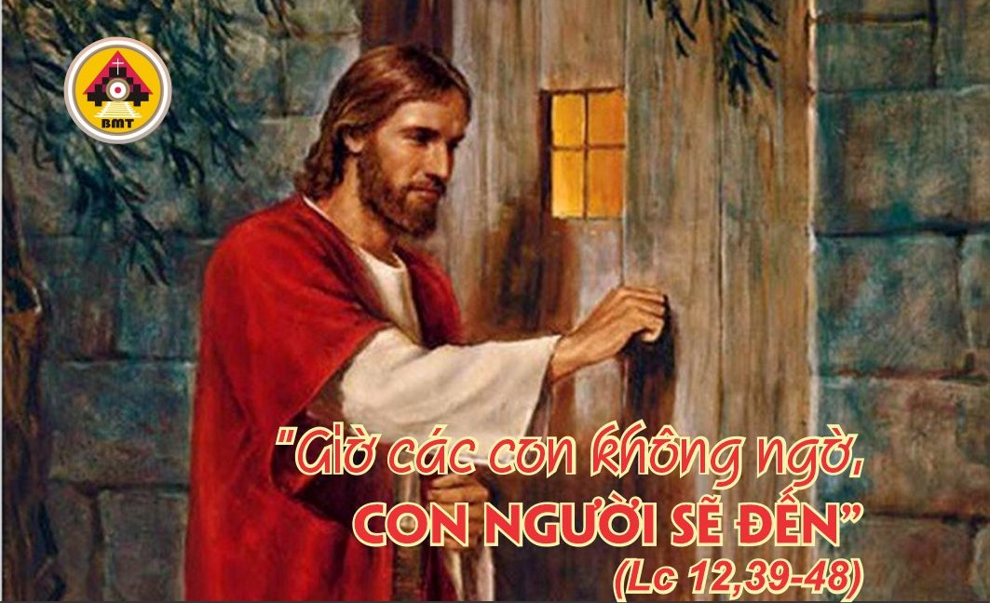

THỨ TƯ TUẦN XXIX THƯỜNG NIÊN A

Slide 2
Ca Nhập Lễ
Lạy Chúa, tôi kêu van Ngài, bởi Ngài nhậm lời tôi, xin ghé tai về bên tôi, xin nghe rõ tiếng tôi. Lạy Chúa, xin gìn giữ tôi như con ngươi mắt Chúa, xin che chở tôi trong bóng cánh của Ngài.

Slide 3

Bài Đọc 1: Ep 3, 2-12
“Hiện nay mầu nhiệm của Ðức Kitô đã được mạc khải, các Dân ngoại được đồng thừa tự lời hứa”.
Trích thư Thánh Phalô Tông đồ
gửi tín hữu Êphêxô.

Slide 4
Đáp Ca
Is 12, 2-3. 4bcd-5. 5-6
Đáp: Các ngươi sẽ hân hoan múc nước nơi suối Ðấng Cứu Ðộ (c. 3).

Slide 5
Alleluia: Tv 118, 18
Alleluia-alleluia: – Lạy Chúa, xin mở rộng tầm con mắt của con, để quan chiêm những điều kỳ diệu trong luật Chúa. –Alleluia.

Slide 6
Phúc Âm: Lc 12, 39-48

Slide 7


Slide 8

DÂNG LỄ

Slide 9
CA HIỆP LỄ
Kìa Chúa để mắt coi những kẻ kính sợ Người, và nhìn xem những ai cậy trông ân sủng của Người, để cứu gỡ họ khỏi tay thần chết, và nuôi dưỡng họ trong cảnh cơ hàn.

Slide 10
THỨ TƯ TUẦN XXIX THƯỜNG NIÊN A

